Slide 1


Муниципальное бюджетное дошкольное образовательное учреждение
Тевризского муниципального района Омской области
«Тевризский детский сад №3»
ИНФОРМАЦИОННО - ИССЛЕДОВАТЕЛЬСКИЙ ПРОЕКТ
С ДЕТЬМИ СРЕДНЕГО ДОШКОЛЬНОГО ВОЗРАСТА
«ХОРОШО И ТАМ И ТУТ,
ГДЕ ПО ИМЕНИ ЗОВУТ!»
РУКОВОДИТЕЛЬ ПРОЕКТА
ВОСПИТАТЕЛЬ ПЕРВОЙ КАТЕГОРИИ
МОХОВА НАТАЛЬЯ АЛЕКСАНДРОВНА

Slide 2
ВИЗИТНАЯ КАРТОЧКА ПРОЕКТА
Вид проекта — информационно- исследовательский
По комплектности — полная интеграция
По характеру контактов — групповой
По продолжительности — краткосрочный
Цель проекта:
Создать условия для реализации потребности дошкольника в самопознании. Обогащение представление детей об их именах.
Задачи:
обогащение представлений детей о собственном имени, о его значении и происхождении;
закрепление представления о зависимости имени от пола, возраста человека;
развитие интереса к самопознанию;
развитие интереса к исследовательской деятельности;
повышение уровня коммуникативной компетентности;
умение выявить проблему, ставить цель, планировать работу;
умение определять способы поиска информации с помощью взрослого, а затем и самостоятельно, умение продуктивно использовать эти способы;- представлять себя коллективу сверстников, демонстрировать свои знания с помощью презентации своего альбома;
развитие всех компонентов устной речи;
развитие изобразительных умений и навыков;
повышение общего эмоционального фона, улучшение психологического климата группы.

Slide 3
ОСНОВНЫЕ НАПРАВЛЕНИЯ РАБОТЫ:
Непосредственно-образовательная деятельность.
Совместная образовательная деятельность
воспитателя и детей в ходе режимных
моментов.
Совместная образовательная деятельность
воспитателя и детей осуществляемая в
процессе организации различных видов детской деятельности.
Самостоятельная деятельность детей
Взаимодействие с родителями( социальными
партнёрами).
Организация развивающей среды для самостоятельной деятельности детей.
ТЕХНОЛОГИИ, ИСПОЛЬЗУЕМЫЕ В РАБОТЕ С ДЕТЬМИ:
Здоровьесберегающие - дыхательная гимнастика, динамические паузы в сочетании с речевым материалом,
пальчиковая гимнастика.
Технология развивающего обучения- ориентация познавательной деятельности на потенциальные возможности ребёнка.
Технология проблемного обучения- последовательное, целенаправленное выдвижение перед ребёнком познавательных задач.
Технология игрового обучения.
ТРИЗ.
Технология интегрированного обучения.

Slide 4
ФОРМЫ РАБОТЫ
Подвижные игры, пальчиковые игры, сюжетно-ролевые игры, физкультминутки, чтение и обсуждение, заучивание, рассказывание, беседа, самостоятельная художественно-речевая деятельность, выставки в книжном уголке, экскурсии, конструирование, мастерская по изготовлению продуктов детского творчества.
МЕТОДИЧЕСКОЕ СОПРОВОЖДЕНИЕ ПРОЕКТА
Консультативный материал для родителей, подборка детской художественной и научно-познавательной литературы, музыкальных произведений, конспекты НОД с детьми, картотека дидактических игр, наглядно-дидактические пособия, демонстрационный материал, развивающее лото, дидактические игры.
ИКТ
Музыкальный центр, CD-диски, компьютер, мультимедийный проектор, фотоаппарат, видеокамера, программы обработки изображений,
текстовый редактор.

Slide 5
ЭТАПЫ РАБОТЫ НАД ПРОЕКТОМ
1 этап — Формирование проблемы(цели). Введение в игровую ситуацию. Вхождение детьми в проблему, принятие задачи, вживание в игровую ситуацию.
2 этап — Объединение детей для решения задачи, распределение ролей. Помощь родителей в решении задач.
3 этап — Практическая помощь( по необходимости). Направление и контроль осуществления проекта. Формирование знаний, умений у детей. Совместная творческая деятельность родителей и детей.
4 этап — Промежуточное оценивание.
5 этап — Подготовка к презентации. Представление детьми продукта деятельности, оценка
продукта деятельности.
ВОПРОСЫ, НАПРАВЛЯЮЩИЕ ПРОЕКТ
Что я знаю о себе?
Что такое имя? Зачем человеку имя? Можно ли жить без имени?
Как появляется имя у человека? Почему тебя так назвали? Что означает твое имя? Что можно узнать о человеке по имени? Всегда ли тебя одинаково называют? Как звучит твое имя на других языках? Как "растет" твое имя? Люди с одинаковыми именами одинаковые? Кто из знаменитых людей носит такое же имя? Чем запомнился твой знаменитый тезка? Почему так говорят: "Не имя красит человека, а человек имя»? Как ты бережешь свое доброе имя?

Slide 6
СОДЕРЖАНИЕ ПРОЕКТА
Осознание человеком своей индивидуальность и уникальности начинается с имени. Вопрос о том, что означает мое имя, наверное, задавал себе любой человек. Что значит мое имя? Какова история происхождения моего имени? Кто из знаменитых людей носит такое же имя. Именно об этом наш проект, цель которого - создать условия для реализации потребности дошкольника в самопознании, формировать чувство самоценности, способствовать гармонизации образа "Я". В ходе проекта дети познакомятся с историей появления и значением своих имен, узнают, как может меняться и"расти" их имя, чем прославились их знаменитые тезки, научатся бережно и с гордостью относиться к своему имени. Кроме того, дети получат необходимые навыки поиска и отбора информации, оформления полученных результатов и их представления. Участвуя в проекте, дети будут активно сотрудничать с родителями, педагогами и сверстниками.
Интеграция образовательных областей
Реализация проекта осуществляется через интеграцию образовательных областей: «Социально – коммуникативное развитие», «Речевое развитие», «Познавательное развитие», «Художественно – эстетическое развитие», «Физическое развитие».

Slide 7
Планируемые результаты
После завершения проекта учащиеся приобретут следующие умения и качества:
личностные:
развитие интереса к самопознанию;
развитие интереса к исследовательской деятельности;
повышение уровня коммуникативной компетентности;
метапредметные:
умение выявить проблему, ставить цель, планировать работу;
умение определять способы поиска информации с помощью взрослого, а затем и самостоятельно, умение продуктивно использовать эти способы;
самостоятельно анализировать полученные результаты.
предметные:
обогащение представлений детей о собственном имени, о его значении и происхождении;
закрепление представления о зависимости имени от пола, возраста человека;
получение представлений об «истории» и «географии» имен;
развитие всех компонентов устной речи;
развитие изобразительных умений и навыков.

Slide 8
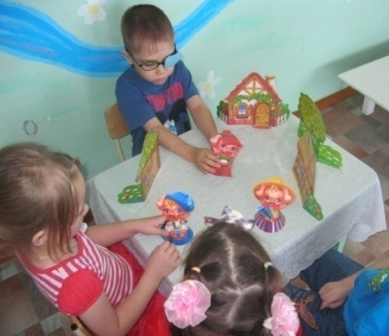
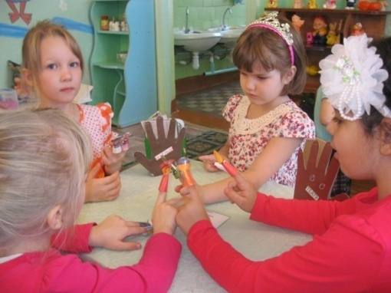
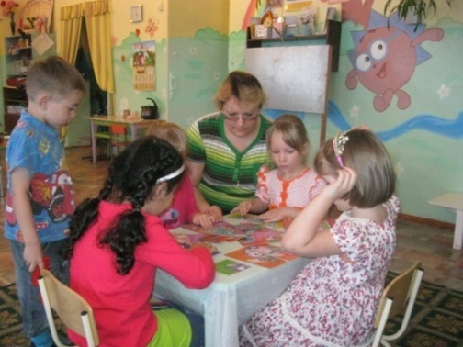
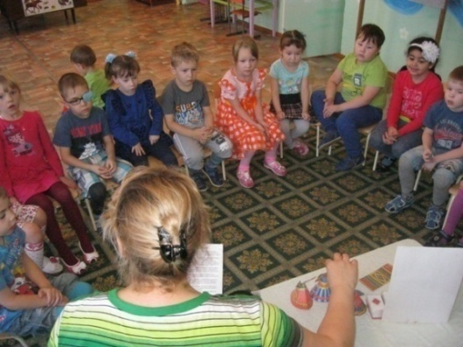
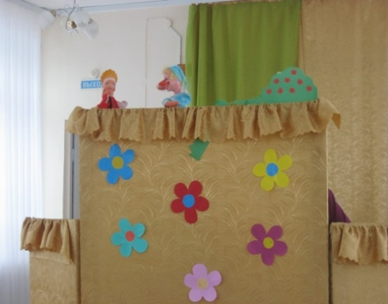
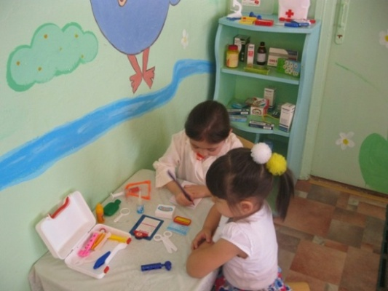
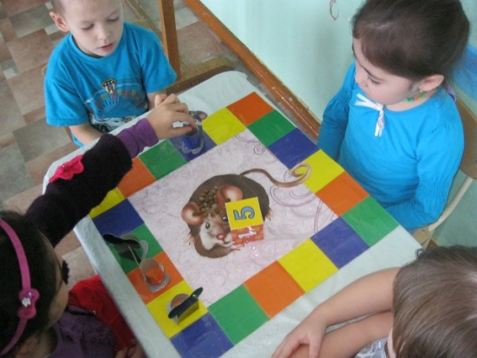
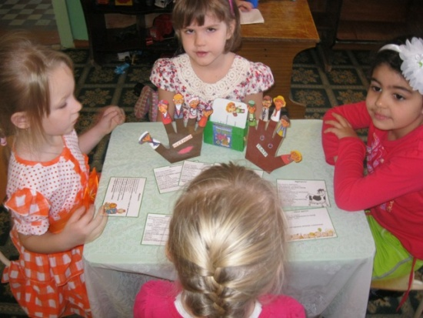
РЕАЛИЗАЦИЯ ПРОЕКТА
«СОЦИАЛЬНО – КОММУНИКАТИВНОЕ РАЗВИТИЕ»
СЮЖЕТНО – РОЛЕВЫЕ, НАСТОЛЬНО – ПЕЧАТНЫЕ, ТЕАТРАЛИЗОВАННЫЕ, ПАЛЬЧИКОВЫЕ ИГРЫ

Slide 9
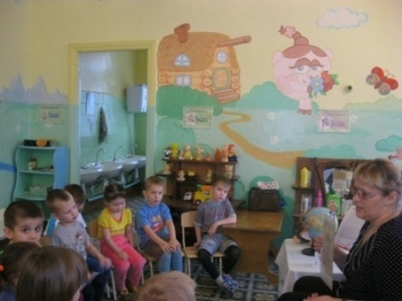
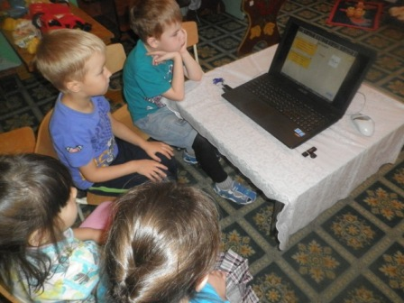
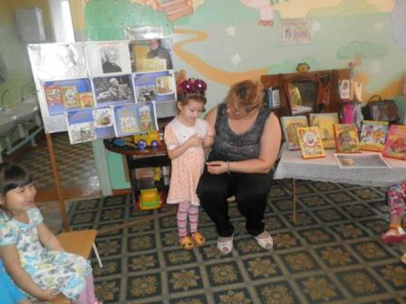
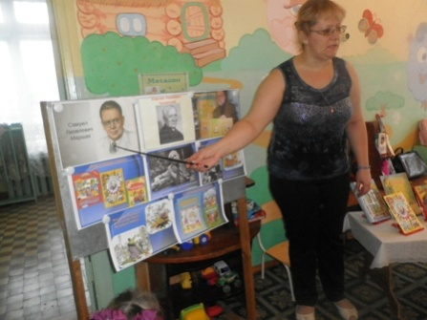
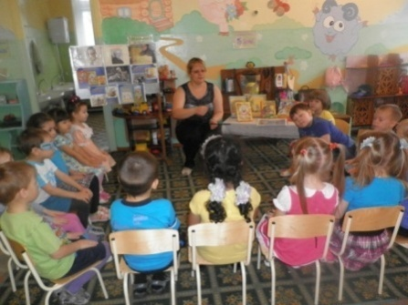
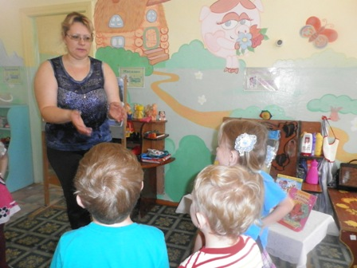
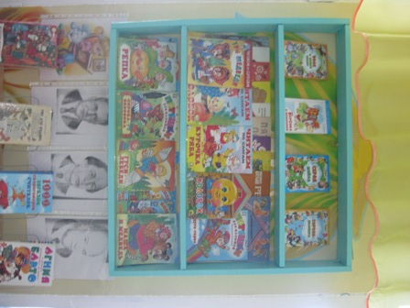
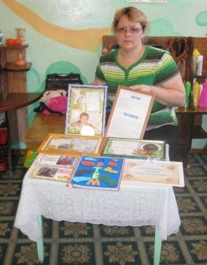
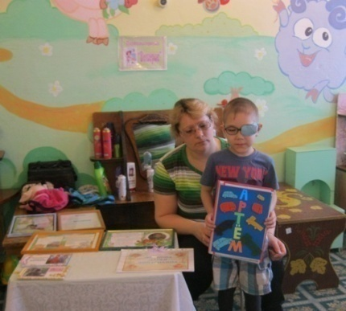
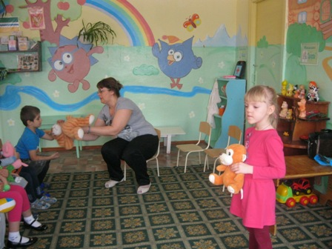
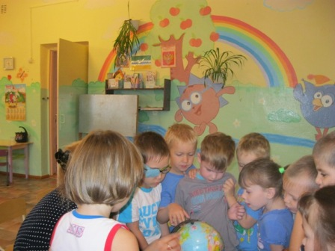
«РЕЧЕВОЕ РАЗВИТИЕ»
БЕСЕДЫ, СИТУАТИВНЫЙ РАЗГОВОР, ОТГАДЫВАНИЕ ЗАГАДОК, ИГРЫ С ПРАВИЛАМИ, СОСТАВЛЕНИЕ РАССКАЗА, РАЗУЧИВАНИЕ СТИХОТВОРЕНИЙ

Slide 10
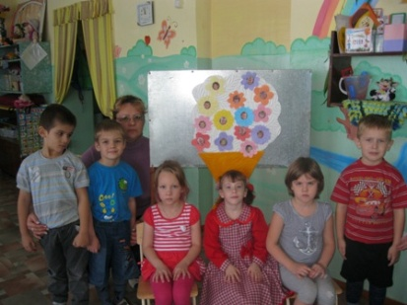
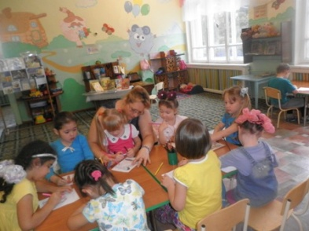
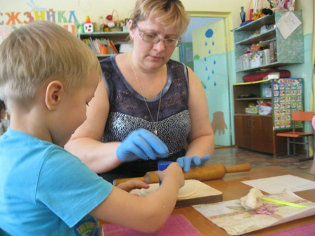
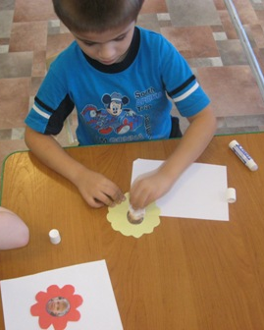
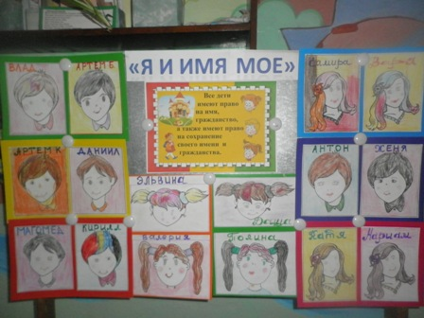
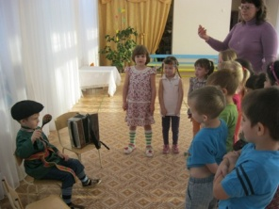
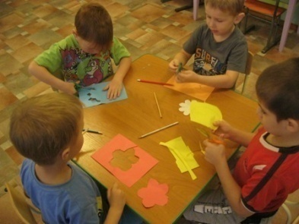
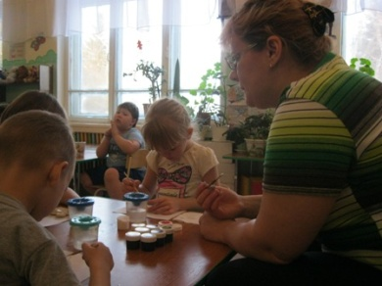
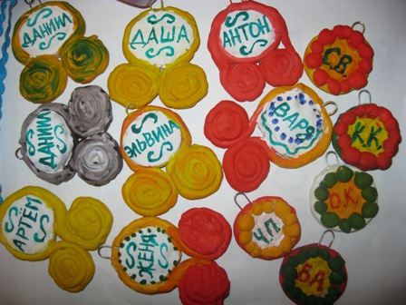
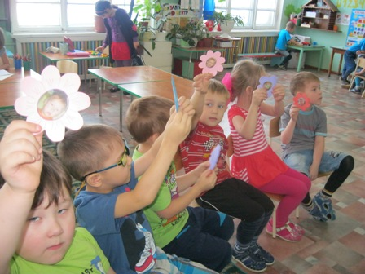
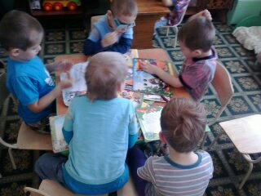
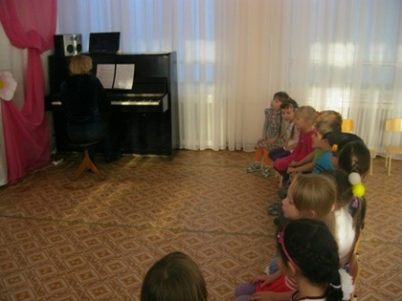
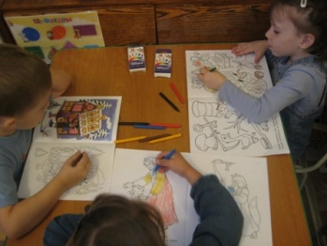
«ХУДОЖЕСТВЕННО – ЭСТЕТИЧЕСКОЕ РАЗВИТИЕ»
ИЗОБРАЗИТЕЛЬНАЯ ДЕЯТЕЛЬНОСТЬ, МУЗЫКАЛЬНАЯ (СЛУШАНИЕ, ИМПРОВИЗАЦИЯ, РАЗУЧИВАНИЕ ПЕСЕН), ВОСПРИЯТИЕ ХУДОЖЕСТВЕННОЙ ЛИТЕРАТУРЫ И ФОЛЬКЛОРА (ЧТЕНИЕ, ОБСУЖДЕНИЕ, РАЗУЧИВАНИЕ)

Slide 11
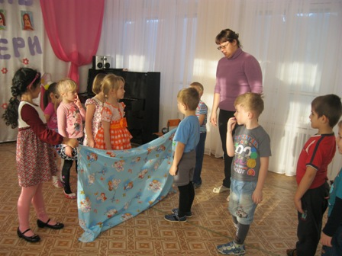
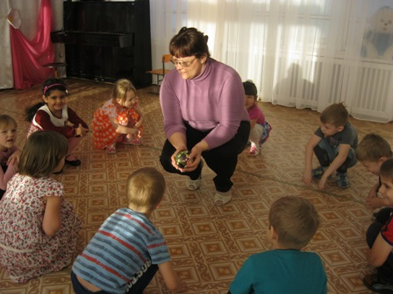
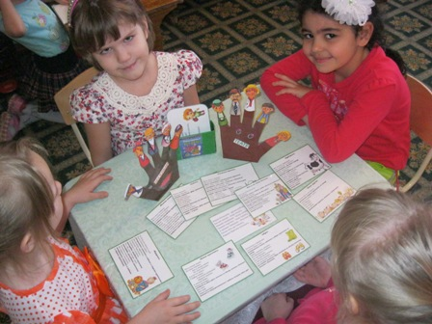
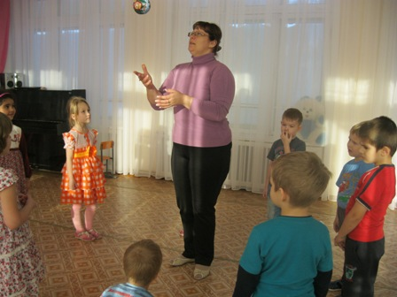
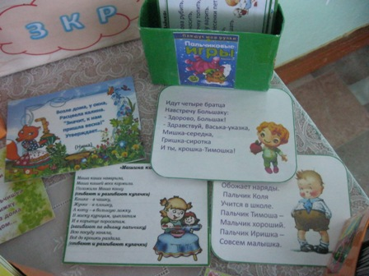
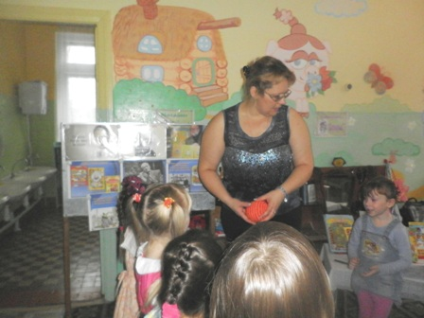
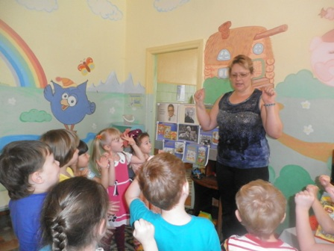
«ФИЗИЧЕСКОЕ РАЗВИТИЕ»
ДИДАКТИЧЕСКИЕ ИГРЫ, ПОДВИЖНЫЕ ИГРЫ С ПРАВИЛАМИ, ИГРОВЫЕ УПРАЖНЕНИЯ, ПАЛЬЧИКОВЫЕ ИГРЫ

Slide 12
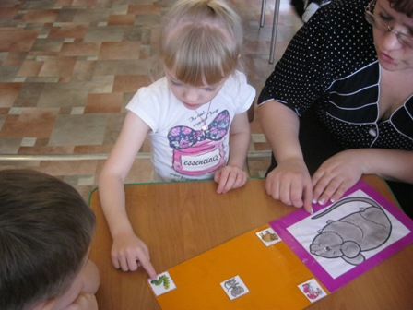
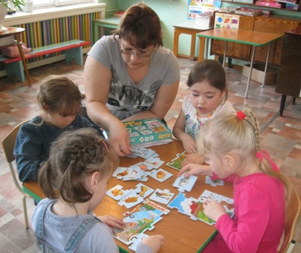
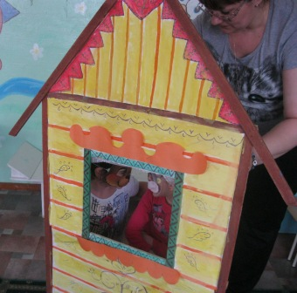
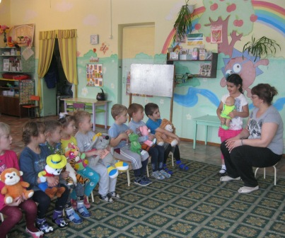
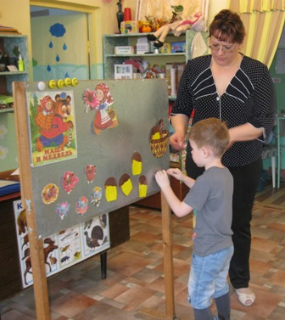
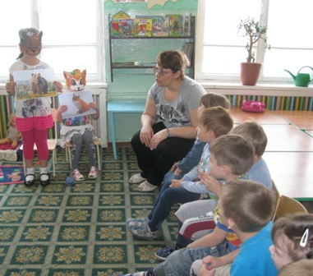
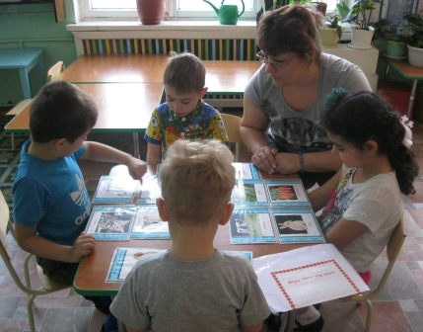
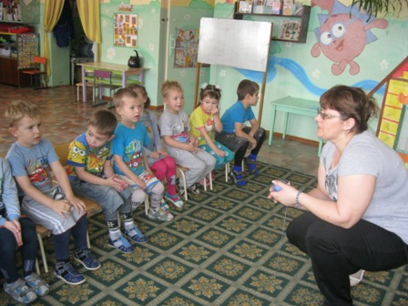
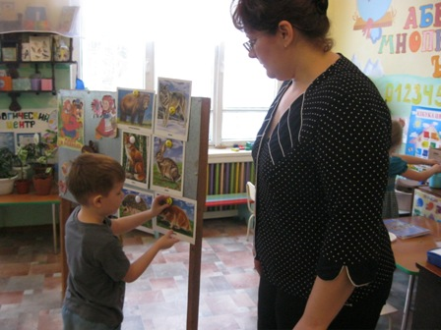
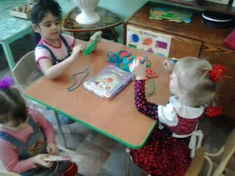
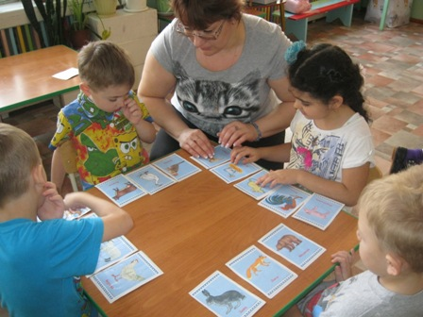

«ПОЗНАВАТЕЛЬНОЕ РАЗВИТИЕ»
СЕНСОРНОЕ РАЗВИТИЕ, ОЗНАКОМЛЕНИЕ С ОКРУЖАЮЩИМ, ФЭМП, ИГРЫ С ПРАВИЛАМИ, НАСТОЛЬНО - ПЕЧАТНЫЕ ИГРЫ, ДИДАКТИЧЕСКИЕ ИГРЫ

Slide 13














ПРЕДМЕТНО – РАЗВИВАЮЩАЯ СРЕДА

Slide 14







РЕЗУЛЬТАТЫ ПРОЕКТА
ВЫСТАВКА ТВОРЧЕСКИХ СЕМЕЙНЫХ РАБОТ - «НАШИ ИМЕНА»,
«ИМЕННОЙ ЦВЕТОЧНЫЙ БУКЕТ»,
«ИМЕННЫЕ АМУЛЕТЫ»

